Slide 1
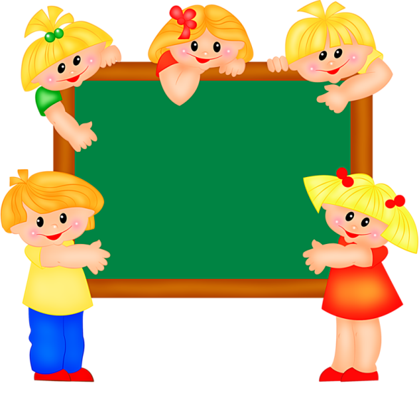

Slide 2
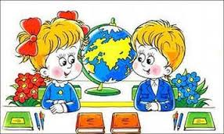
Ми — першокласники, ми — однокласники, о, як нам весело разом до школи йти.

Slide 3
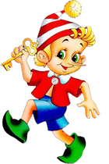
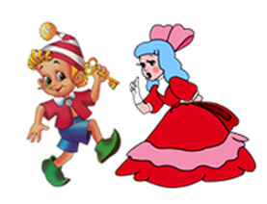
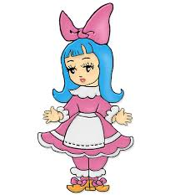
Який чудовий день! Який чарівний день!

Slide 7
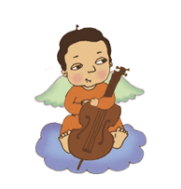
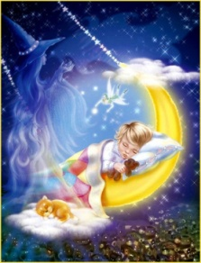
— А-а-а, засни, Андрійку, Прийшла нічка-чародійка. Ангели зайдуть до хати Нам Андрійка колихати. — А-а-а, усім малятам Час у ліжечка лягати.

Slide 8
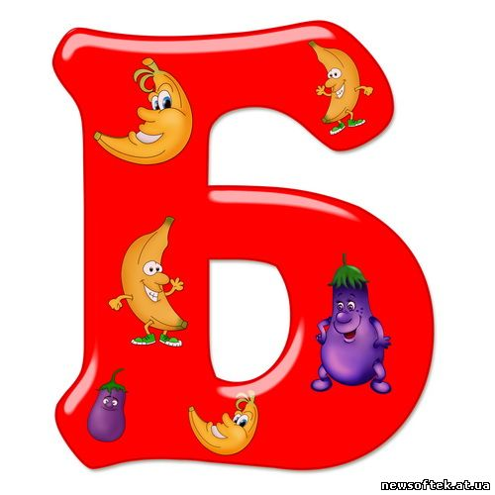
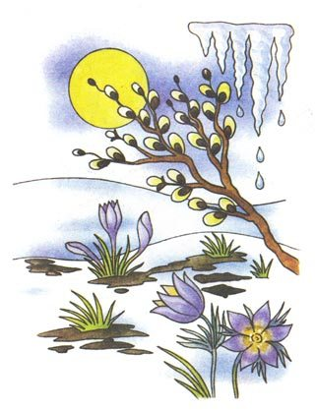
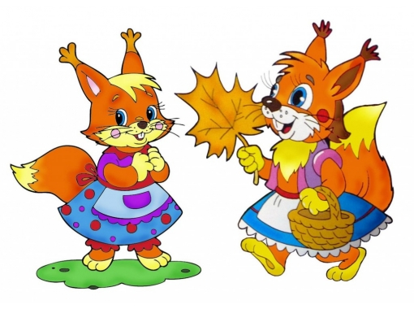
Буйно березень в берізки Розфарбує пишні кіски. Підбадьорить борсука, Білку, бусла, бабака. Забринить в струмочку, Що біжить з горбочка.

Slide 9
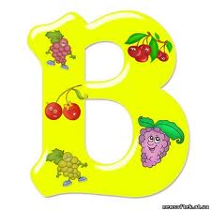
У волошки-квіточки Волошкові діточки, Весело всміхаються, Ввічливо вітаються:

Slide 10
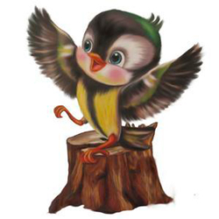
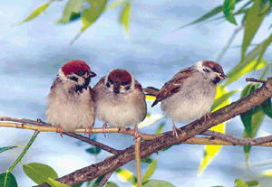
На галявині у лісі Гомоніли на горісі, Потішались горобці — Галасливі стрибунці: Гралися, сміялися, На гіллі гойдалися.

Slide 11
Ґелґотів гусак весь ранок: — Ґвалт, проґавив я сніданок, Бо ґаздиня пізно встала Й довго ґудзик пришивала. Ґедзь від сміху впав із ґанку — Набив ґулю спозаранку.

Slide 12
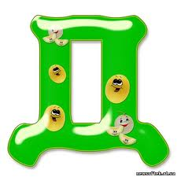
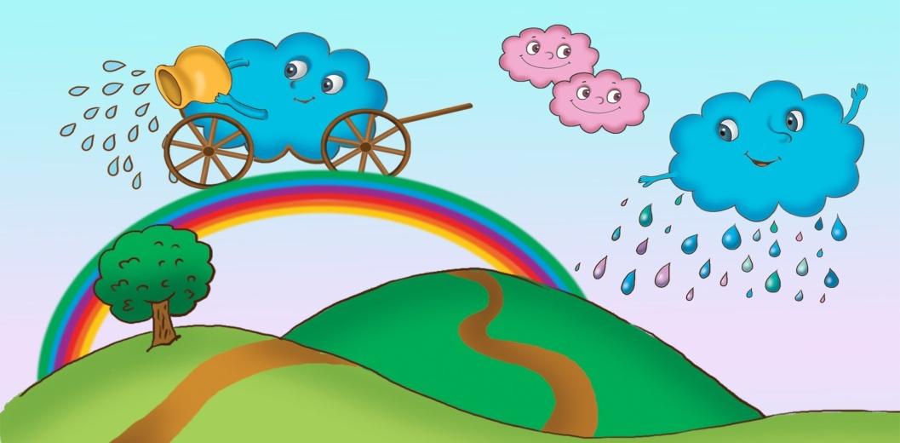
Дрібний дощик-дивачок Нам танцює гопачок. Дім, дерева і доріжки Допоміг помити трішки. Ще й для дівчинки Даринки Дощ залишив дві краплинки.

Slide 13
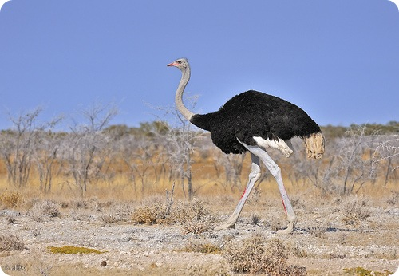
Страус Ему — енергійний, Елегантний, емоційний. Етикету він охоче Малюків навчити хоче: — На екскурсії в савані Будьте чемні та охайні!

Slide 14
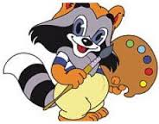
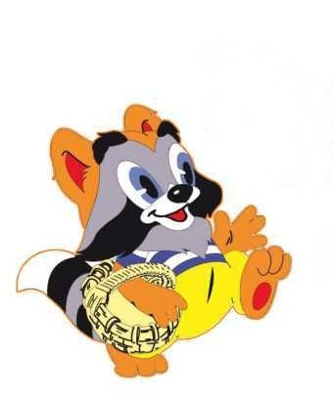
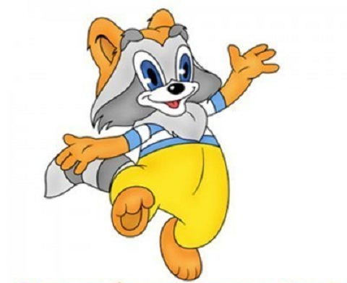
Нахвалявсь єнот єхидні: — Європеєць я віднині! Буду я гриби збирати І за євро продавати. Всяк з єнота лиш кепкує, А за євро — не купує.

Slide 15
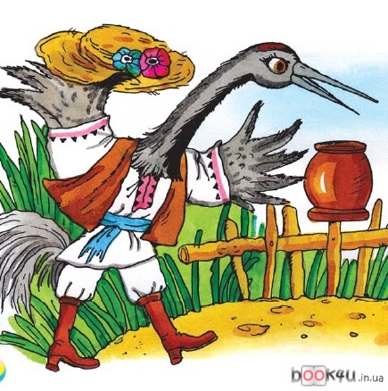
Журиться журавлик дуже — Жодна жабка з ним не дружить. Журавлику, не журися, Біля жабок не барися. Глянь, уже журавленята Можуть над лужком кружляти.

Slide 16
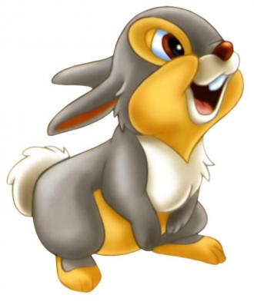
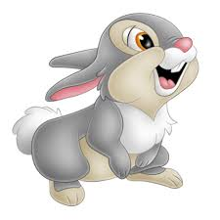
Зійди, зіронько-зірнице, Золотава зорянице, Завітай до нас в долину, Засіяй хоч на хвилину, Бо згубились зайченятка І не можуть знайти хатку.

Slide 17
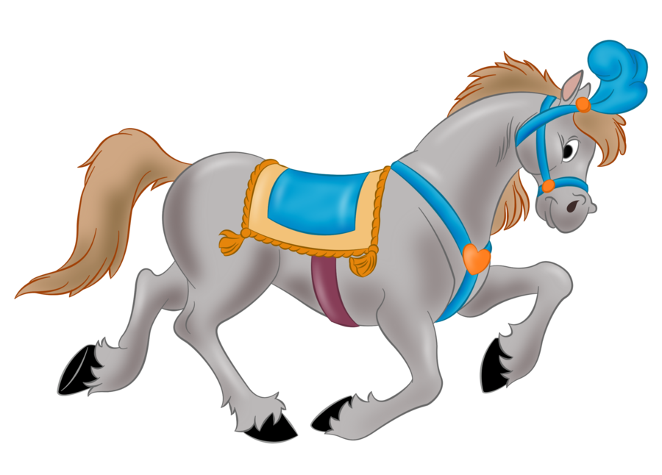
Через ниви і луги Скаче коник — и-ги-ги! Ич, який! Ич, який! І швидкий, і прудкий! Ти, гривастий, схаменися, Відпочити зупинися.

Slide 18
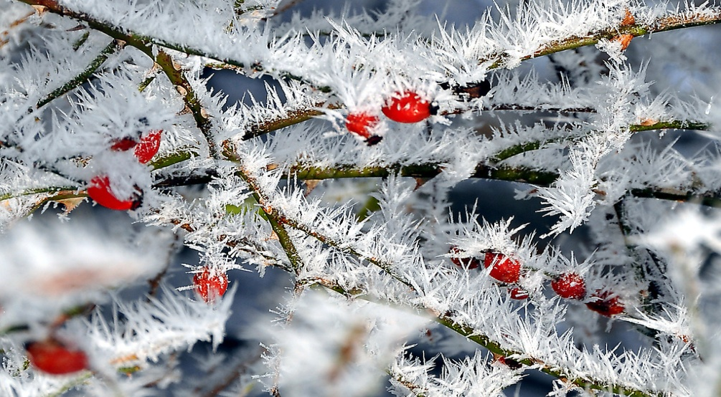
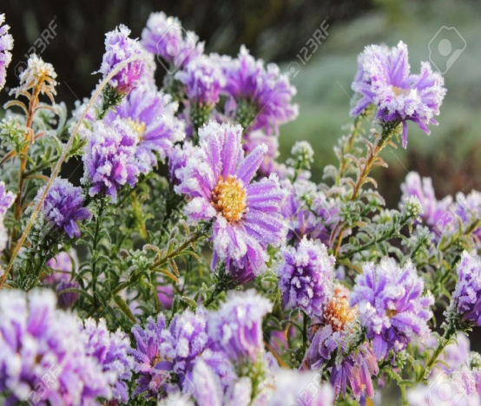
Міниться, іскриться іній: Він ліловий, білий, синій. Всім малює в подарунок Дивовижний візерунок: Цвіт акації, нарцисів, Ніжних лілій та ірисів.

Slide 19
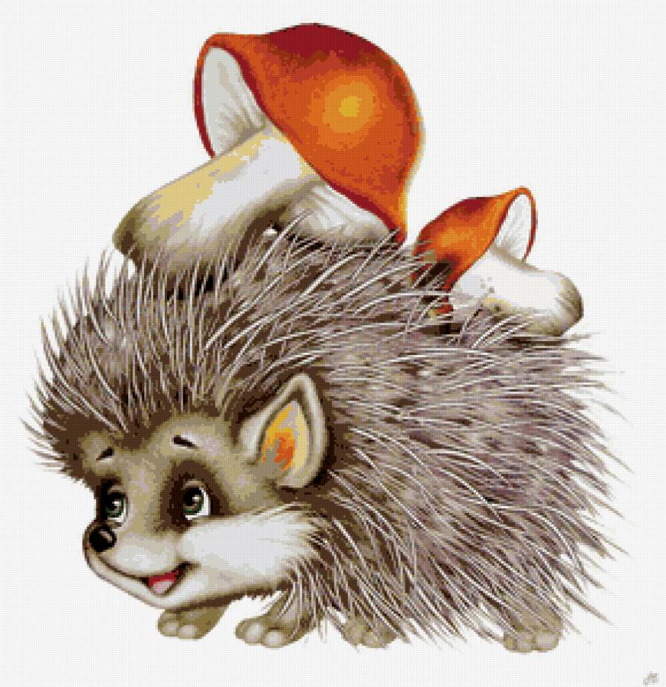
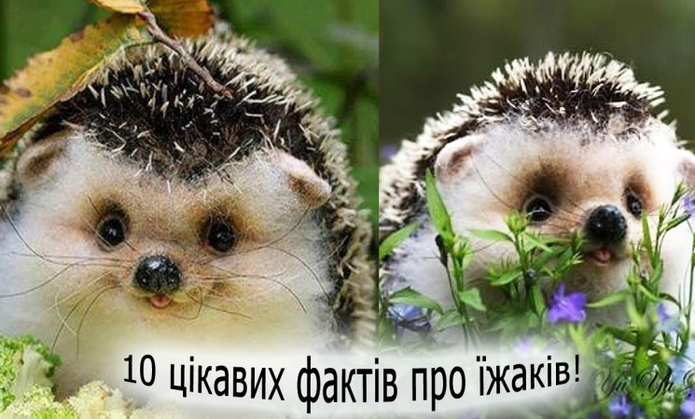
Їжачиха з їжаком Їдуть бричкою лужком. Назбирали в козубеньки Сироїжки та опеньки. Їхні діти — їжачата — Зустрічають маму й тата.

Slide 20
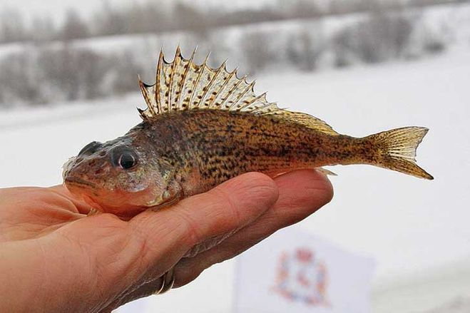
Йой! — гукає Йосип, — Йоржик йоду просить. Йой! Поранив плавничок Йоржика крутій-синок. Ні на йоту не злякався — Йоржик йоду не боявся.

Slide 21
Під калиною в садочку Кіт дрімав у холодочку. Катя котика любила — Кашу з молочком зварила. Іди, котику, до хати, Будеш кашу куштувати.

Slide 22
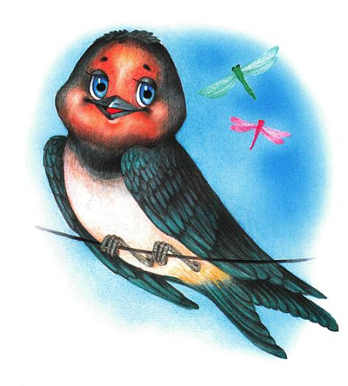
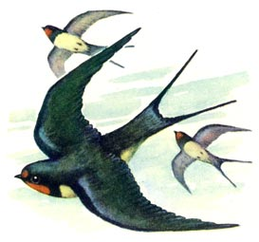
Лине ластівка над полем Та милується довкола: Лісом, лугом і ланами, Що прибрались квіточками. Весело вона літала, Пісню літечку співала.

Slide 23
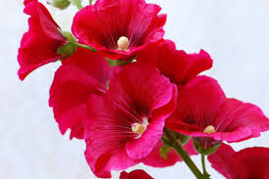
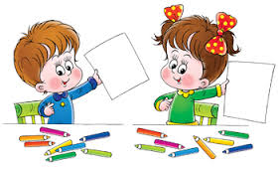
Морозець малює мальви Для Мишка і Мирослави. Помережені смерічки Намалює для Марічки. Море, шторм і моряка — Для Миколки - малюка.

Slide 24
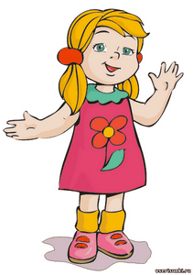
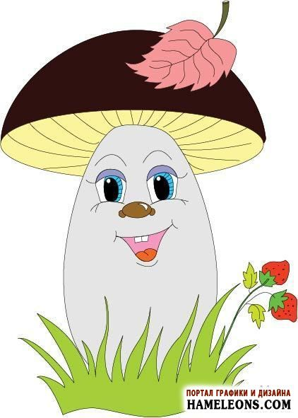
Натомила Настя ніжки, Назбирала грибів трішки. На ниточку нанизала — Настя неньці помагала. На Різдво наварить мама Нам вареників з грибами.

Slide 25
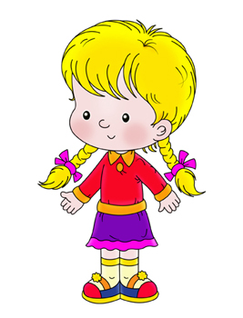
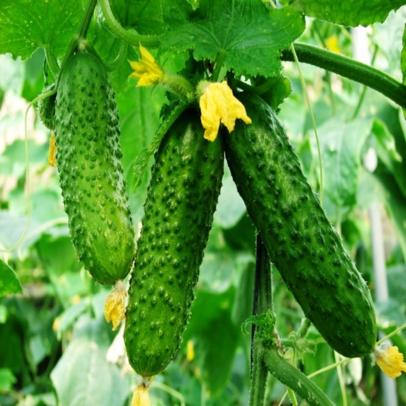
На городі у Оленки Огірочки — отакенькі. Поховались в холодочку Оксамитових листочків. Огірочки просять дощик Принести водиці горщик.

Slide 26
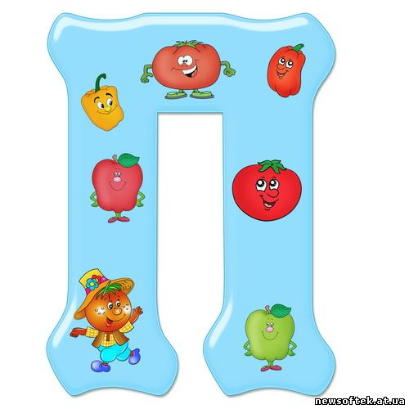
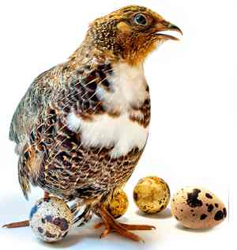
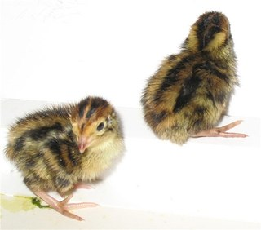
Перепілка прилетіла І Петруся попросила: — Почастуй моїх пташат, Діточок-перепелят. Насип проса і пшениці, Я спечу їм паляниці.

Slide 27
Розлилася річечка, Як срібляста стрічечка. Через річку радісно Кольорова райдуга Перекинула місток На барвистий поріжок.

Slide 28
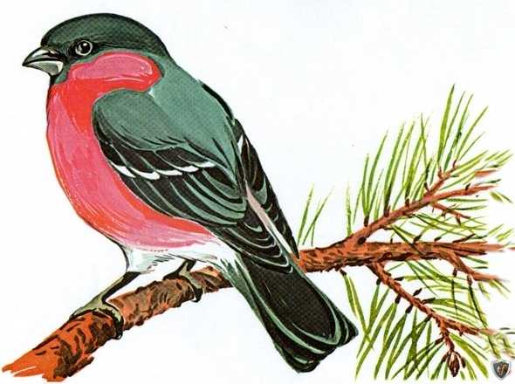
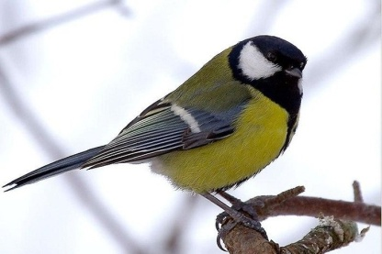
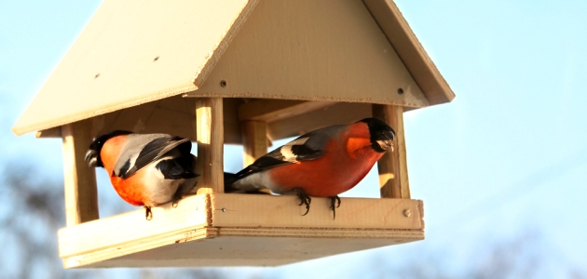
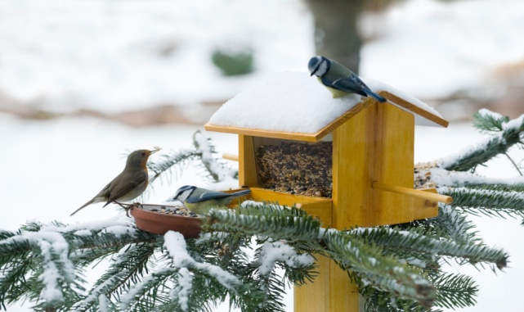
Сніг сріблястий сіється, Снігом стежка вкриється, Сойки, снігурі, синички Поласують з годівнички Просо, соняху зернята, Що насипали малята.

Slide 29
Тихо ткала нічка темна Травам, квітам сни приємні. Таємнича, темнокрила, Хусткою пташат зігріла. Терпкий терен не дрімав, Темну нічку упізнав.

Slide 30
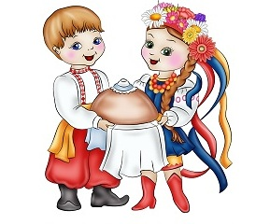
Усміхалася Устинка: — Я — маленька українка, Я удосвіта вставала Та узори вишивала. Уквітчала я хустинку Цвітом маку та барвінку.

Slide 31
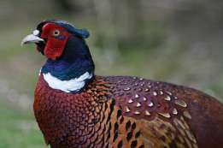
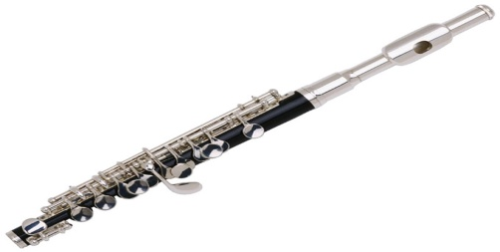
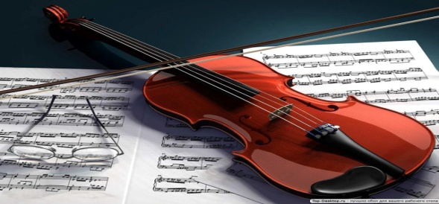
Флейту фазан купив — В філармонію спішив: — В задоволення мені Звуки флейти чарівні, І фагота, й саксофона, Скрипки, арфи, ксилофона.

Slide 32
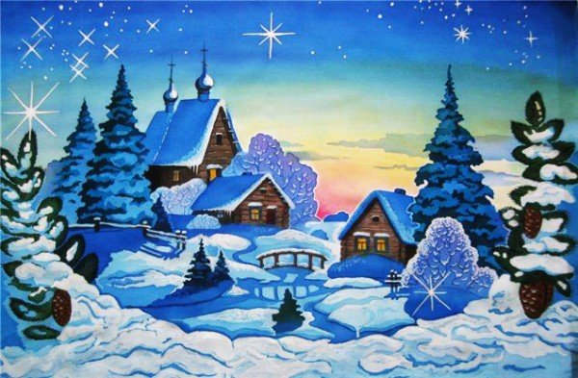
Ходить хуга-завірюха, Холодом хапа за вуха. Хизувалась хуртовина: — Пухова моя перина. А хурделиця хатину Загорнула у хустину.

Slide 33
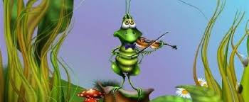
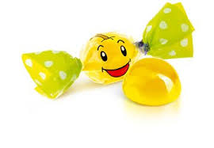
Цвіркотів малий цвіркун — Працьовитий цокотун Про такий чарівний світ: Про цілющий липи цвіт, Про цитрини та цукерку, І водицю у цеберку.

Slide 34
Чванькувато тітка-чапля Через річку чап - чалапа. Куди, чапле чепурненька, Чимчикуєш так швиденько? — Кличе чайка гостювати — Буде чаєм частувати.

Slide 35
Шпак шляхетний мандрував, До ялинки шлях шукав. Чув, що мешкають вгорі Шанобливі шишкарі. Покуштує шпак-пташина Смачні шишок насінини.

Slide 36
Щиро щиглик у ліщині Щебетав собі щоднини: — Щоб нам щедре літечко Виростило житечко, Щоб щасливий равлик Міг щипати щавлик.

Slide 37
Дзень-дзелень, цінь-цвірінь, День-деньок, тінь-плетінь. Це знак м’якшення маленький Робить все таким м’якеньким. Він до «ер» подібний трішки, Що дріма, задерши ніжку.

Slide 38
Юрба веселих юнаків Піймала вудкою в’юнів. Взяли петрушку з рюкзаків — Зварили юшку із в’юнів. Сюркоче коник: — Юнаки, І я скуштую залюбки.

Slide 39
Ясен місяць-місяченько Йде із ярмарку хутенько. Якнайшвидше шлях долає, На п’ятак покупок має. Купив яблук, ягід тато Яснозорим всім малятам.

Slide 40
І АБЕТКА ВСЯ ТВОЯ – ЦЕ ВІНОК ВІД А ДО Я

Slide 41
Що за хатка на узліссі? Вся ворушиться, дрижить. Де не взявсь кабан біжить. Тут і вовк іде, й ведмідь, Й кожен хоче в хатці жить. Так вже тісно їм усім- Ось-ось- ось порветься дім. Що за дім такий лежить, І ворушиться й дрижить?

Slide 42
Сидить півник на печі, Їсть смачненькі калачі. Тут лисичка прибігає, Мерщій півника хапає. Біжить котик рятувати, В лисиці півника забрати.

Slide 43
Знайшов півник колосок, Змолов борошна мішок. Спік негайно у печі Пиріжки та калачі. Мишенят не пригощав, Бо жоден з них не помагав.

Slide 44
Я – бичок-третячок, Смоляний в мене бочок. Із соломи дід зробив, Бік смолою засмолив.

Slide 45
Вигнав дід козу із хати, Та й пішла вона блукати. В зайця хатку відібрала, Всі козу ту виганяли. Рак козуню ущипнув- Зайцю хатку повернув.

Slide 46
Що в тікло від баби з дідом,- Не сиділось на вікні. А зустрілось з зайченятком – Й ну співать йому пісні.

Slide 47
Виріс цей хлопчина З малої деревини. У печі зміюку спік, Сам на дерево утік. Його гусятко врятувало- На крилечка свої узяло. Принесло до тата і мами Частуватись пирогами.

Slide 51
Найкраща в світі ти, моя матусю…

Slide 52
Люблячим матусям – найкращі квіти!!!

Slide 53
Сьогодні радісно і трохи сумно нині. Складаємо дяку вчительці, батькам. Ми - український цвіт, Ми діти України. Ми будемо гарно вчитись вірте нам.

Slide 54
УКРАЇНСЬКА РОДИНА НАРОДУ СВЯТИНЯ

